Slide 1
Ζ΄. Η ΜΕΤΑΠΟΛΕΜΙΚΗ ΕΠΟΧΗ
Ιουλία Αρταβάνη
Σχ. Έτος: 2024-2025
2^{ο} ΕΠΑΛ. Αγ. Παρασκευής

Slide 2
Εισαγωγή (σελ. 132).
Ο Β΄ Παγκόσμιος Πόλεμος τελείωσε με την ήττα του Άξονα (1945).
Οι Σύμμαχοι που ήταν και οι νικητές χωρίστηκαν σε διαφορετικά στρατόπεδα και χώρισαν και τις χώρες σε ζώνες επιρροής.
Δυτικός Κόσμος - Η.Π.Α. (καπιταλισμός).
Ανατολικός Κόσμος (Ανατολικό Μπλοκ)- Σοβιετική Ένωση (κομμουνισμός).
Ψυχρός Πόλεμος (1947-1989): η μόνιμη έχθρα ανάμεσα στους δύο κόσμους που απειλούσε τον πλανήτη σε ολοκληρωτική καταστροφή.
Γιατί ονομάστηκε Ψυχρός Πόλεμος;
Γιατί απειλούσε την υφήλιο σε ολοκληρωτική καταστροφή;
Γιατί τα χρονικά όρια του Ψυχρού Πολέμου είναι από το 1947 μέχρι το 1989;
Αφού απαντήσαμε στις παραπάνω ερωτήσεις, δώστε έναν ορισμό του Ψυχρού Πολέμου.

Slide 3
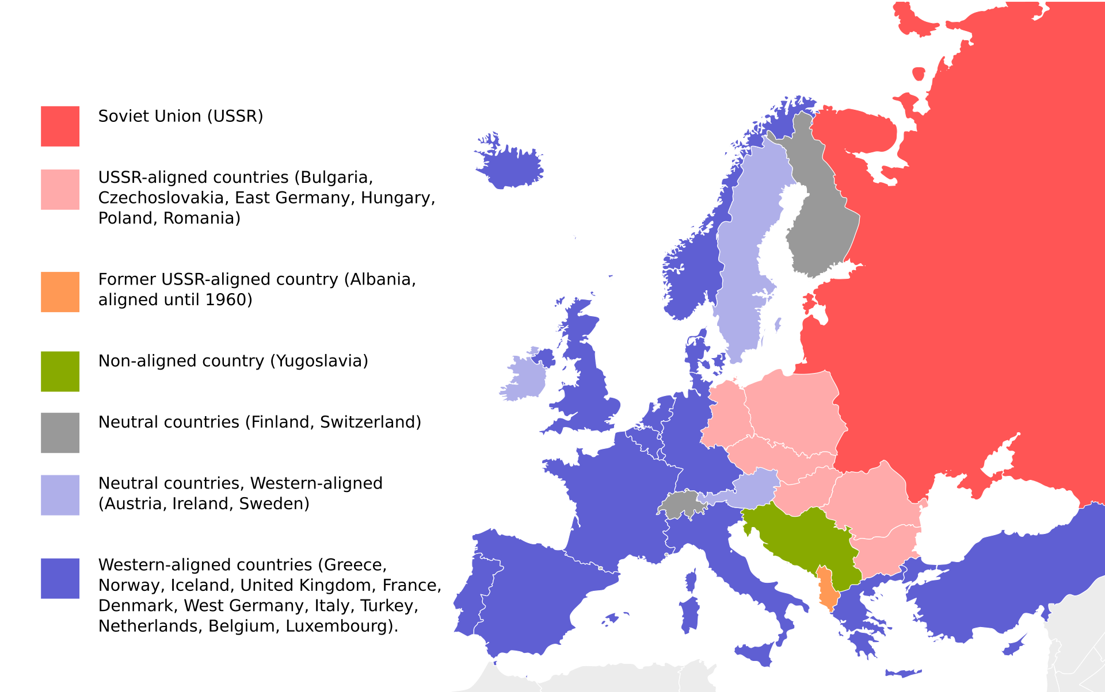
Οι χώρες της Ευρώπης χωρισμένες σε ζώνες επιρροής.

Slide 4
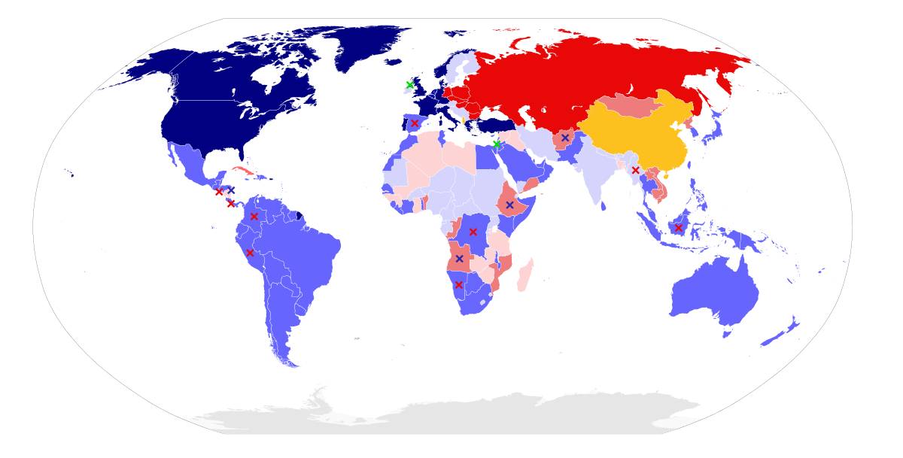
Οι δύο (2) κόσμοι:
Δυτικό και Ανατολικό Μπλοκ.

Slide 5
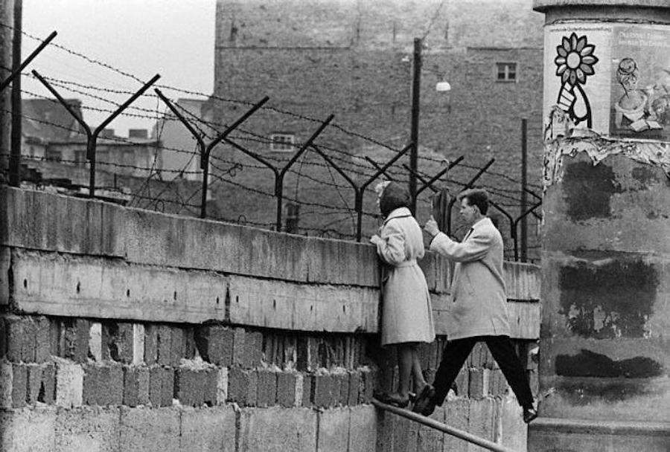
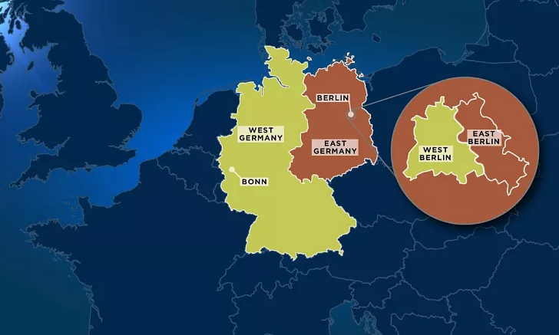
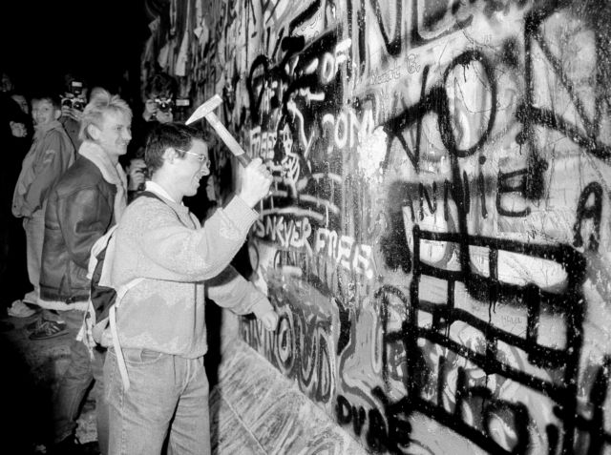
Η Γερμανία χωρίστηκε στα δύο: Δυτική και Ανατολική Γερμανία.
Το Τείχος χώριζε το Βερολίνο σε Δυτικό και Ανατολικό.
Σχόλιο: Δείτε στον χάρτη που βρίσκεται το Βερολίνο.
Το Τείχος του Βερολίνου (1961-1989).
Η Πτώση του Τείχους. (1989).

Slide 6
2. Η μεταπολεμική Ελλάδα (σελ. 141-146).
Χωρίζεται σε τρεις (3) περιόδους.
1945-1967: Ελπίδες, διάψευση και αυτοπαγίδευση.
1967-1974: Στρατιωτική Δικτατορία.
1974-1989: Μεταπολίτευση.

Slide 7
2.α. 1945-1967: Ελπίδες, διάψευση και αυτοπαγίδευση (σελ. 141-143).
Τέλος του Β΄ Παγκοσμίου Πολέμου και έναρξη του Εμφυλίου Πολέμου.
Ο Εμφύλιος άφησε βαθιές πληγές στο σύνολο της ελληνικής κοινωνίας.
Επιβολή της εξουσίας των Νικητών: Εξορισμοί αριστερών και κομμουνιστών,
πολιτικοί πρόσφυγες σε χώρες του Ανατολικού Μπλοκ, πιστοποιητικό κοινωνικών φρονημάτων
1946: Δημοψήφισμα και επάνοδος του Γεωργίου του Β΄.
1952: Η Ελλάδα όπως και η Τουρκία μπαίνουν στο Ν.Α.Τ.Ο.
1952-1963: Συντηρητικές Κυβερνήσεις.
Οικονομικό επίπεδο: ανάπτυξη: εγγειοβελτιωκά έργα, διάνοιξη δρόμων κ.ά.
Μετανάστευση
Εσωτερική μετανάστευση: μεγάλο ρεύμα φυγής προς τα αστικά κέντρα (νέα επαγγέλματα όπως ο θυρωρός)
Εξωτερική μετανάστευση: εργάτες κυρίως στη Δυτική Γερμανία (ευάσματα προς τους συγγενείς)

Slide 8
2.α. 1945-1967: Ελπίδες, διάψευση και αυτοπαγίδευση (σελ. 141-143).
Κυπριακό Ζήτημα
Βρετανική Αποικία.
Ε.Ο.Κ.Α. (1955-1959): κυπριακή οργάνωση υπό τη στρατιωτική ηγεσία του Γ. Γρίβα (Διγενή) για την απελευθέρωση της Κύπρου. Ένοπλος Αγώνας. Πολιτικός ηγέτης, ο Αρχιεπίσκοπος Μακάριος. (SOS SOS: Ο ορισμός της Ε.Ο.Κ.Α.).
6^{η} Σεπτέμβριος 1955: Σεπτεμβριανά: οργανωμένο πογκρόμ κατά των χριστιανικών πληθυσμών στην Τουρκία (Ποιοι ήταν όμως οι «υποκινητές»; ).
1960: Η Κύπρος ανακηρύσσεται ανεξάρτητη με τη Συνθήκη Ζυρίχης-Λονδίνου.

Slide 9
2.α. 1945-1967: Ελπίδες, διάψευση και αυτοπαγίδευση (σελ. 141-143).
1962: Σύνδεση της Ελλάδας με την Ε.Ο.Κ.
1964: Εκπαιδευτική Μεταρρύθμιση επί Γεωργίου Παπανδρέου.
Δωρεάν εκπαίδευση σε όλες τις βαθμίδες (κατάργηση διδάκτρων).
Θεσμοθέτηση τριτάξιου Γυμνασίου και τριτάξιου Λυκείου
Υποχρεωτική εκπαίδευση από το 6ο ως το 15ο έτος της ηλικίας όλων των μαθητών της επικράτειας
Ελεύθερη χρήση της δημοτικής γλώσσας σε όλες τις βαθμίδες.
Εισαγωγή στο Πανεπιστήμιο με το σύστημα του «Ακαδημαϊκού Απολυτηρίου»

Slide 10
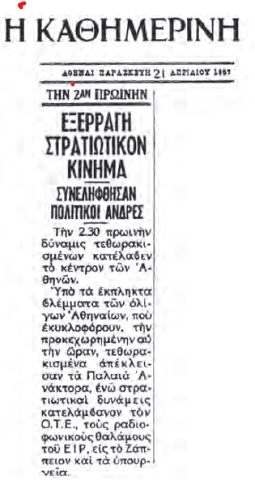
2.β. Στρατιωτική Δικτατορία (1967-1974) (σελ.143-144).
Χούντα από μεσαία στελέχη του Στρατού.
Κατάργηση της νόμιμης κυβέρνησης.
Κατάλυση του Συντάγματος.
Σύλληψη αντιφρονούντων.
Πώς μπόρεσε να επιβληθεί ένα ακλόνητο καθεστώς βίας και τρόμου;
Εκμετάλλευση της δυσαρέσκειας του μέσου πολίτη από την πολιτική αστάθεια των μετεμφυλιακών χρόνων.
Υπόσχεση για τάξη και ασφάλεια.
Σας θυμίζει κάτι;
Κύπρος
1974: Ανατροπή του προέδρου της Κυπριακής Δημοκρατίας, αρχιεπισκόπου Μακαρίου από τη χούντα των συνταγματαρχών.
Αφορμή στους Τούρκους για εισβολή στο νησί.
Από τότε η Κύπρος είναι διχοτομημένη/

Slide 11
2.γ. Μεταπολίτευση (1974-1989). (σελ. 145).
Από το 1974 η Ελλάδα διέρχεται την πιο ήρεμη περίοδο.
Κατάργηση των διακρίσεων των Ελλήνων με βάση τα δεδομένα του Εμφυλίου Πολέμου.
Νομοθετική Αναγνώριση της Εθνικής Αντίστασης.
Εξωτερική πολιτική.
Επαφές με τις άλλες Βαλκανικές Χώρες.
Διαδικασίες ένταξης στην Ε.Ο.Κ. (μετέπειτα Ε.Ε.).

